Slide 1
素数
2020.06.17

Slide 2
§1. 素数判定
§2. 約数列挙
§3. 素因数分解(次回予定?)
§4. 素因数分解の利用(次回予定?)

Slide 3
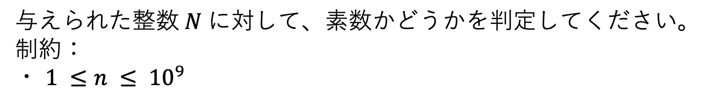
§1. 素数判定
与えられた整数$N$に対して、素数かどうかを判定してください。
制約：
・ $1 ≤n ≤ {10}^{9}$
例1:
入力: 53 出力: Yes
例2:
入力: 295927 出力: No ($295927 = 541 × 547$)

Slide 4
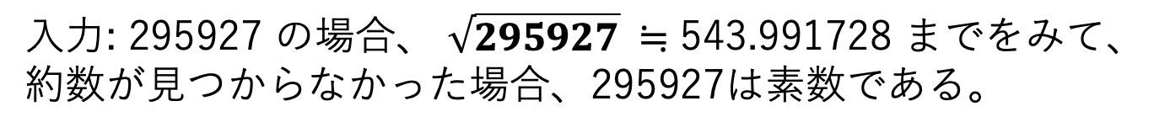
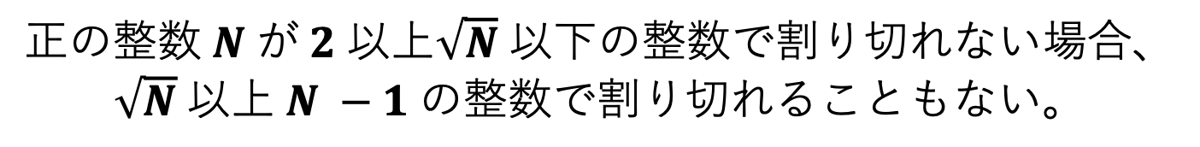
素数判定のアイディア
$$正の整数 N が 2 以上\sqrt{N} 以下の整数で割り切れない場合、$$
$$\sqrt{N} 以上 N −1 の整数で割り切れることもない。$$
例：
入力: 295927 の場合、 $\sqrt{295927} ≒\text{543.991728}$ までをみて、
約数が見つからなかった場合、295927は素数である。

Slide 5
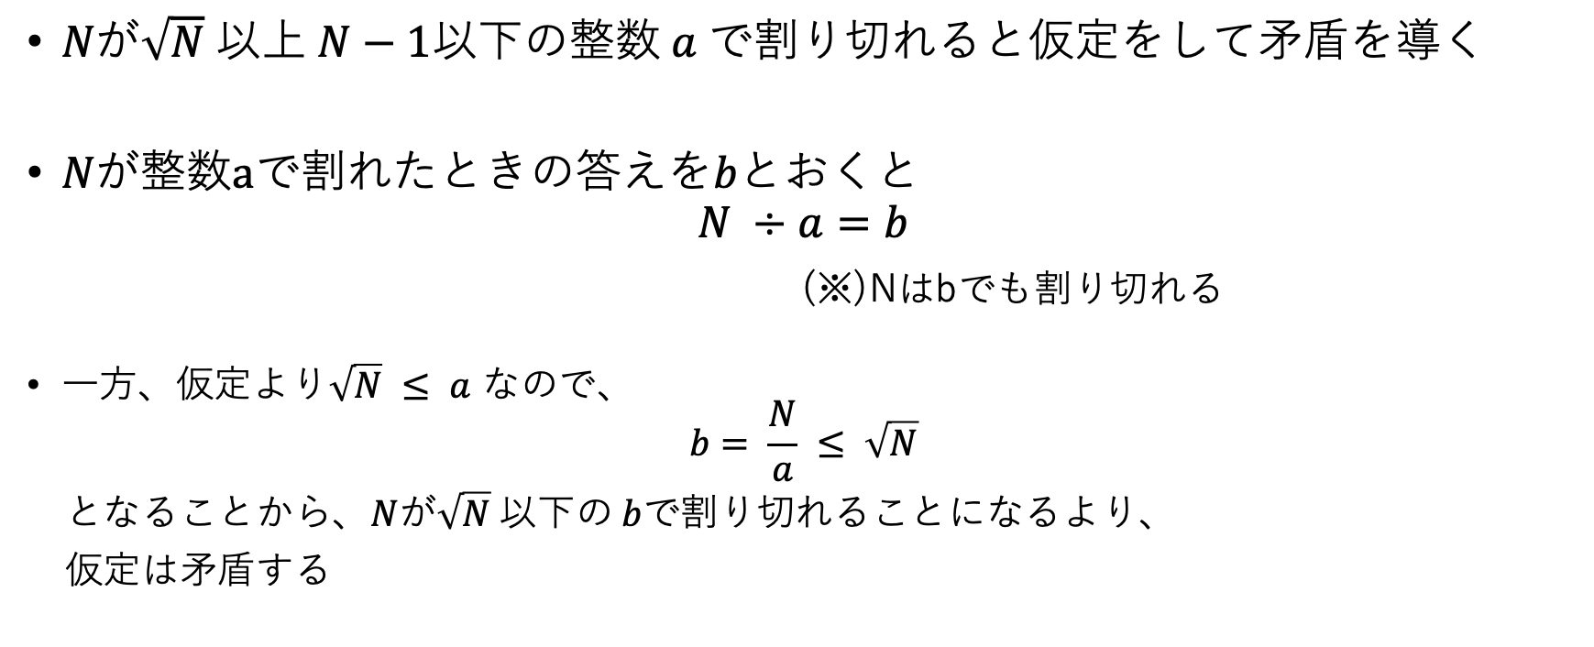
素数判定のアイディアの証明
$Nが\sqrt{N} 以上 N−1以下の整数 a で割り切れると仮定をして矛盾を導く$
$Nが整数aで割れたときの答えをbとおくと$ $N ÷a=b$
(※)Nはbでも割り切れる
一方、仮定より$\sqrt{N} ≤ a$ なので、 $b= \frac{N}{a} ≤ \sqrt{N}$
となることから、$Nが\sqrt{N} 以下の bで割り切れることになるより、$
仮定は矛盾する

Slide 6
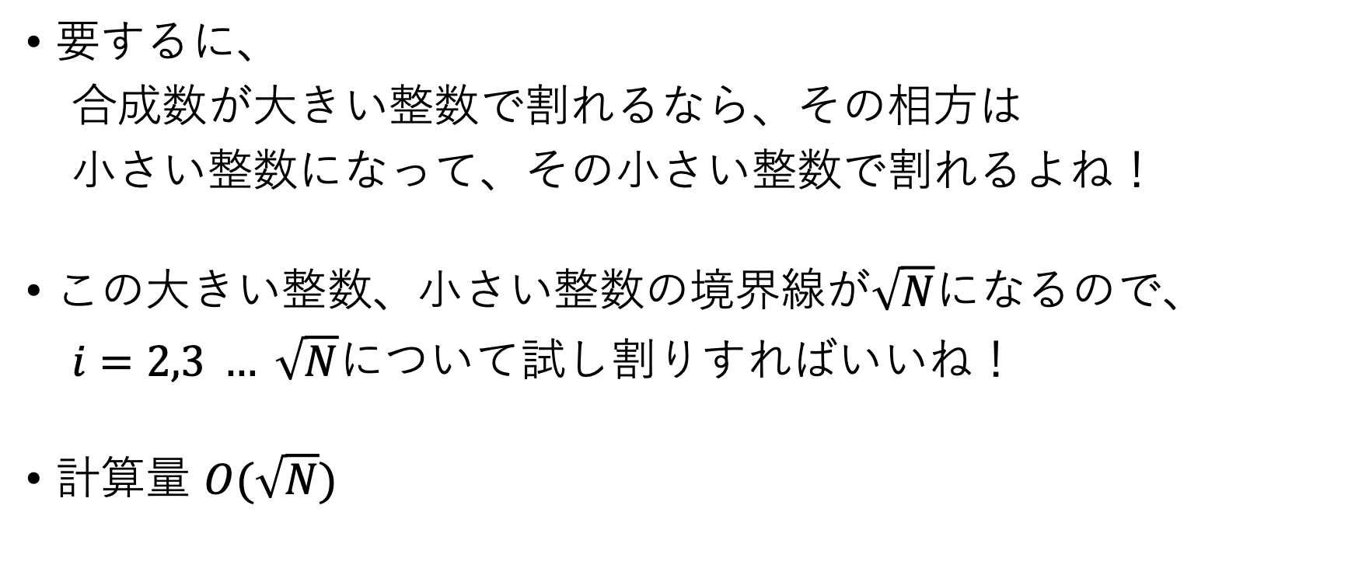
素数判定のアイディアの証明
要するに、
合成数が大きい整数で割れるなら、その相方は
小さい整数になって、その小さい整数で割れるよね！
この大きい整数、小さい整数の境界線が$\sqrt{N}$になるので、
$i=2,3 … \sqrt{N}$について試し割りすればいいね！
計算量 $O(\sqrt{N})$

Slide 7
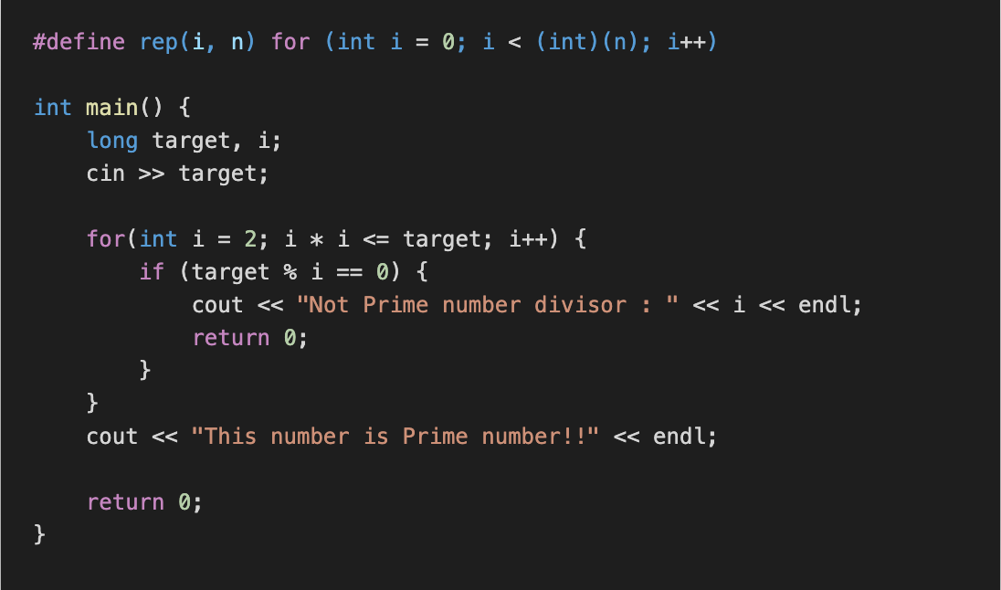
数値判定

Slide 8
例題
Atcoder ARC 017 A – 素数、コンテスト、素数
https://atcoder.jp/contests/arc017/tasks/arc017_1

Slide 9
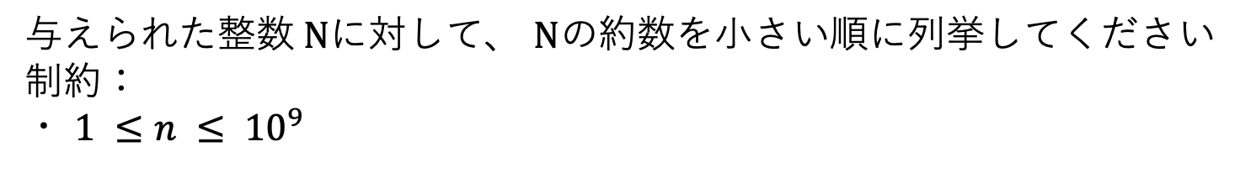
§2. 約数列挙
与えられた整数$N$に対して、 $N$の約数を小さい順に列挙してください 制約：
・ $1 ≤n ≤ {10}^{9}$
例1:
入力: 12 出力: 2, 3, 4, 6, 12

Slide 10
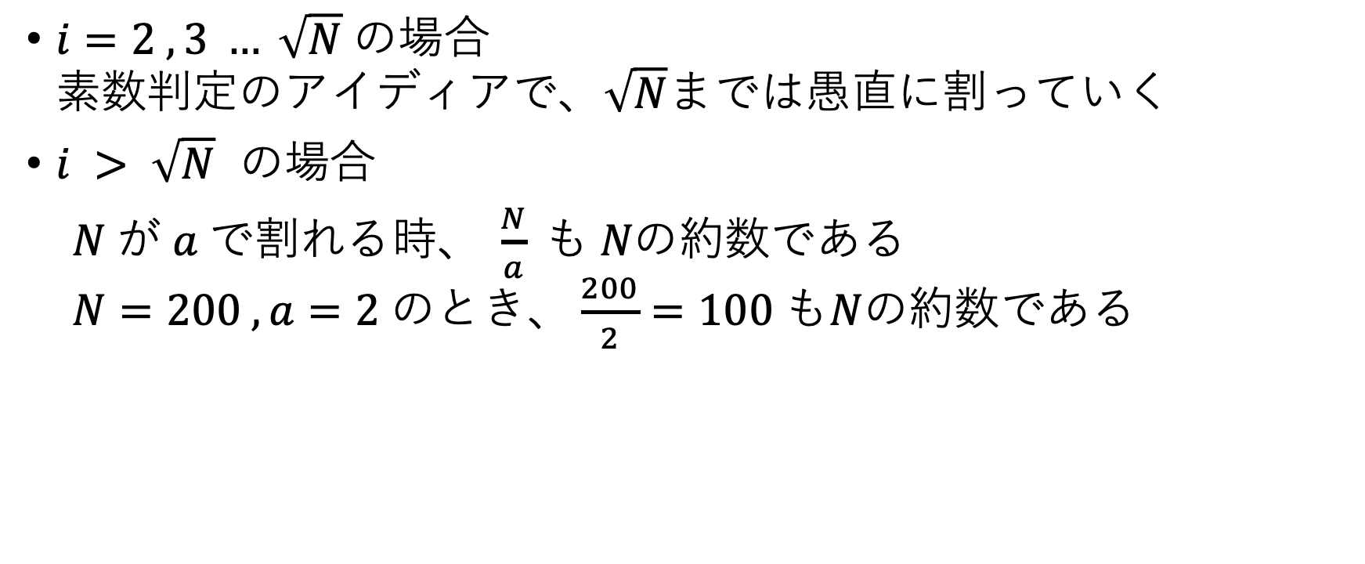
約数列挙のアイディア
$i=2 , 3 … \sqrt{N} の場合$ 素数判定のアイディアで、$\sqrt{N}$までは愚直に割っていく
$i > \sqrt{N}$ の場合
$N が a で割れる時、 \frac{N}{a} も Nの約数である$ $N=200 , a=2 のとき、\frac{200}{2}=100 もNの約数である$

Slide 11
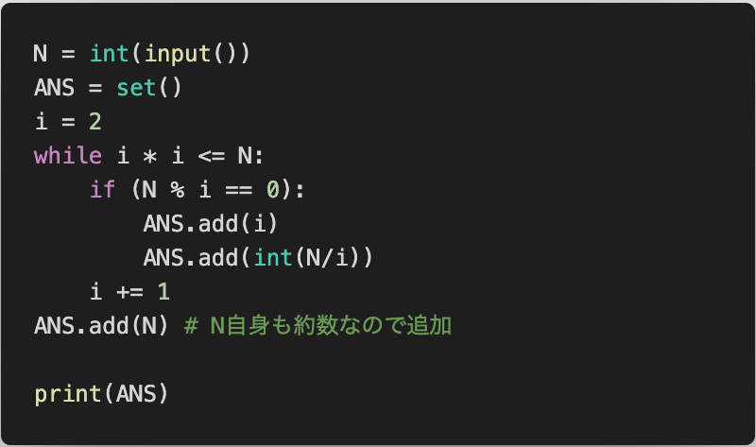
約数列挙

Slide 12
例題
ABC 057 C - Digits in Multiplication (300 点)
https://atcoder.jp/contests/abc057/tasks/abc057_c

Slide 13
参考
AtCoder 版！マスター・オブ・整数 (素因数分解編) https://qiita.com/drken/items/a14e9af0ca2d857dad23

